Slide 1
„POŽÁRY V PŘÍRODĚ,
A JAK JIM ZABRÁNIT?“
Sára MÁLKOVÁ
SDH Třebovětice

Slide 2
Obsah
PŘÍČINY VZNIKU POŽÁRU
PREVENCE
OPATŘENÍ PRO RYCHLÉ ZDOLÁVÁNÍ POŽÁRŮ V LESÍCH
JAK SE ZACHOVAT V PŘÍPADĚ POŽÁRU?
HASEBNÍ PROSTŘEDKY PRO PRVOTNÍ ZÁSAH
SPOLUPRÁCE S JEDNOTKAMI PO
ZÁKAZ ROZDĚLÁVÁNÍ OHŇŮ
POŽÁRY SUCHÝCH TRAVIN, OBILÍ A SLÁMY NA POLÍCH
PRVNÍ POMOC
ZDROJE

Slide 3
Příčiny vzniku požáru
Příroda: -blesky
- pády hořících kosmických těles
- výbuchy plynů
- sopečná činnost
Člověk: - úmyslné zapálení
- nedbalost při zacházení s ohněm
- kouření
- používání techniky

Slide 4
Prevence
Ohniště rozdělávejte minimálně 50m od okraje lesa, budov, stohů, suchého listí, atd.
Rozdělávat oheň v lese je možné, ale pouze na vyhrazených místech
Ohniště bezpečně oddělte od okolního prostředí (např. obložení kameny, vyhloubení zeminy)
K zapálení nebo udržování ohně nepoužívejte vysoce hořlavé látky (např. benzín)
Neustále mějte oheň pod kontrolou
Děti u ohniště nenecháváme bez dozoru plnoleté osoby
Místo opusťte jen, pokud jste si jistí, že jste oheň řádně uhasili (např. prolili vodou a zasypali zeminou)

Slide 5
Prevence
Oheň bychom neměli rozdělávat v období sucha nebo za silného větru
Zákonem je zcela zakázáno kouřit v lese (hrozí pokuta až ve výši 15000 Kč , dojde-li k požáru tak až do výše 25 000 Kč)
Zákonem je zakázáno vypalování trávy (hrozí pokuta ve výši až 25 000 Kč)
ZÁKAZ KOUŘENÍ
ZÁKAZ ROZDĚLÁVÁNÍ OHNĚ

Slide 6
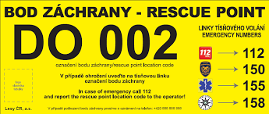
Opatření pro rychlé zdolávání požárů v lesích
Znalost vodních zdrojů využitelných k hašení
Budování vhodných vodních zdrojů v lesích popřípadě v jejich blízkosti
Udržování, rekonstrukce popřípadě stavba kvalitních lesních cest pro snadný přístup hasičské techniky
Požární plány pro územní celky v katastru obcí
Body záchrany usnadňující lokalizaci např. místa požáru
Lesní průseky k lepšímu zachycení šíření požáru

Slide 7
Jak se zachovat v případě požáru?
NEPANIKAŘTE
Pokud jste schopni oheň uhasit sami, tak se o to pokuste
(může se vám hodit např. písek nebo voda)
V případě, že oheň není pod kontrolou: - zavolejte na číslo 150 nebo 112
(uvedu: kde se požár nachází, jak se jmenuji)
- snažte se dostat do bezpečné vzdálenosti
(pohybujte se v kolmém směru od směru větru → mohlo by
se stát, že by vás kromě plamenů mohli dostihnout i zplodiny)
- ukryjte se před požárem nejlépe u obydlených
míst, pokud to nejde, tak alespoň u nejbližšího
vodního toku nebo v otevřené krajině, kde máte
přehled o šíření požáru

Slide 8
Hasební prostředky pro prvotní zásah
Kbelík s vodou
Trhací hák
Tlumice
Hasící přikrývka (deka)
Písek, škvára, hlína
Ruční stříkačka
Ženijní nářadí (lopata, pila, vidle, sekera, páčidlo, kopáč)
PHP (přenosný hasící přístroj)
práškový (na benzín, naftu, pevné látky,…)
pěnový (oleje, tuky,…)
vodní (alkohol, papír, dřevo,…)
sněhový (hořlavé kapaliny, elektřina pod proudem,…)

Slide 9
Spolupráce s jednotkami PO
V případě, že se chystáte pálit větší hromadu klestí, je povinností o tom informovat KOPIS a případně i jednotku požární ochrany obce pro možnou spolupráci a dohled nad pálením
Dále je nutné oznámit místo a čas pálení, osobu odpovědnou za pálení s kontaktem na ní a také přijatá protipožární opatření (prevence před planým výjezdem hasičů)
Jestliže již došlo k požáru a nejsme jej sami schopni uhasit, je dobré jít k příjezdové komunikaci, odkud pak následně můžeme navádět hasiče k místu požáru

Slide 10
Zákaz rozdělávání ohně
V období zvýšeného nebezpečí požárů může hejtman kraje vyhláškou zcela zakázat rozdělávání ohňů

Slide 11
Požáry suchých travin, obilí a slámy na polích
Nejčastější příčiny: - technická závada zemědělské techniky
- lidská nedbalost (nedopalek cigarety, vznícení slámy od rozžhaveného výfuku automobilu)
Prevence: - zkontrolovat techniku před začátkem žhnutí
- stroje by měly obsahovat lapač jisker a funkční PHP
- přednostně sklízet obílí u míst s větší pravděpodobností vzniků požárů (např. u železničních tratí)
- stroje pravidelně čistit od nánosů olejů a prachu
- mít připravenou vodu v cisternách pro případné hašení
- nekouřit a nepoužívat otevřené ohně v blízkosti polí

Slide 12
Požáry suchých travin, obilí a slámy na polích
Prevence: - rozdělovat pole ochranným pruhem proti přenosu požáru
na části o velikosti max. 25 ha
- nově založené stohy na strništi oborat v šíři 10 m
- zorat co nejdříve strniště po sklizni
- mít připraven traktor s pluhem k případnému oborání
místa požárů

Slide 13
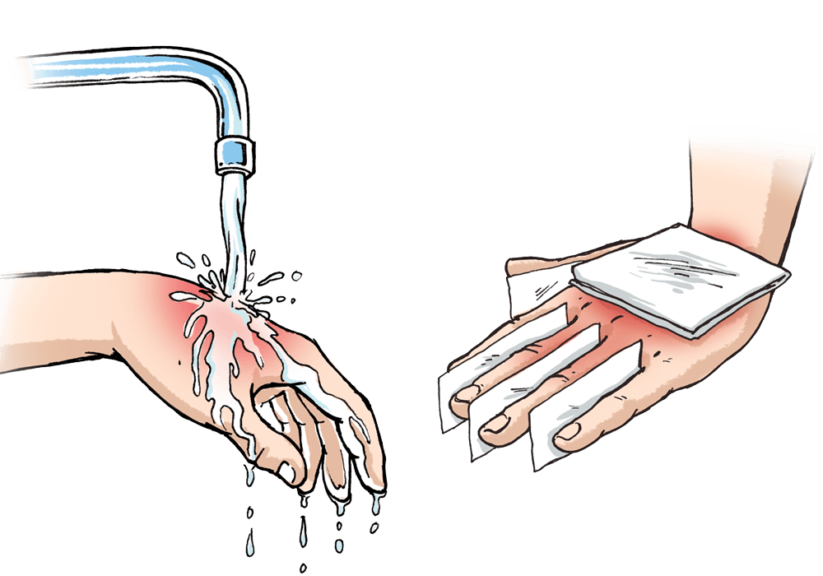
První pomoc
Stane-li se že na vás začne hořet oblečení za žádnou cenu NEUTÍKEJTE
Lehněte si na zem a chraňte si obličej
Začněte se převalovat a nepřestávejte do doby, než plameny neuhasnou
Pokud je po ruce např. deka (nesmí být z umělých vláken) lze ji použit k uhašení oděvu
ZPŮSOB OŠETŘENÍ: 1) Odstraníme všechny šperky, hodinky...
2) Popálené místo dlouho chladíme vodou
(u I. a II. stupně), nebo je sterilně překryjeme
(u III. stupně, čistý kapesník, obvaz, trojcípý šátek)
3) Nestrhávat oblečení, pod kterým popálenina je
4)V případě mnohočetných popálenin nebo u popálenin II. (puchýře) a III. stupně (černě spálená kůže, odumření tkáně,
zuhelnatění - hrozí nebezpečí šoku) volejte na číslo 155

Slide 14
Zdroje:
https://www.hzscr.cz
http://www.firebrno.cz
https://www.zachranny-kruh.cz
http://www.enviweb.cz

Slide 15
DĚKUJI ZA POZORNOST ☺
.

